Slide 1


Ozonski omotač
Ela Grga
Anamarija Jelić
Hana Ivandić
Ana Šikić

Slide 2

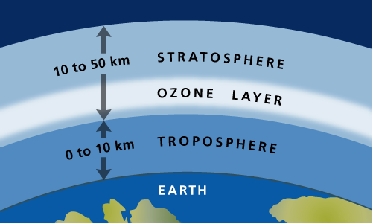
Ozonski omotač
Dio stratosfere
Molekule ozona
Upijanje UV zračenja
Ključno za život na Zemlji
Otkriće 1913., Fabry i Buisson
Dobson -> 300 DU
1 DU = 2,69 × 10¹⁶ molekula po cm²

Slide 3
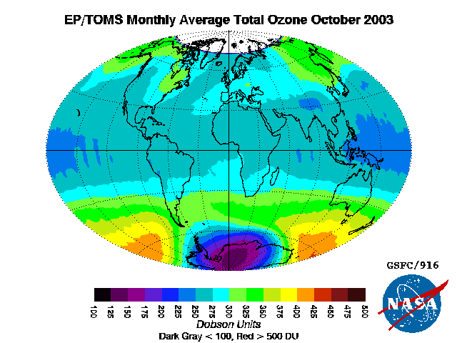
Ozonski omotač
Debljina i visina
Sučevo zračenje
Strujanje zraka
Problem ?
Mjere zaštite

Slide 4
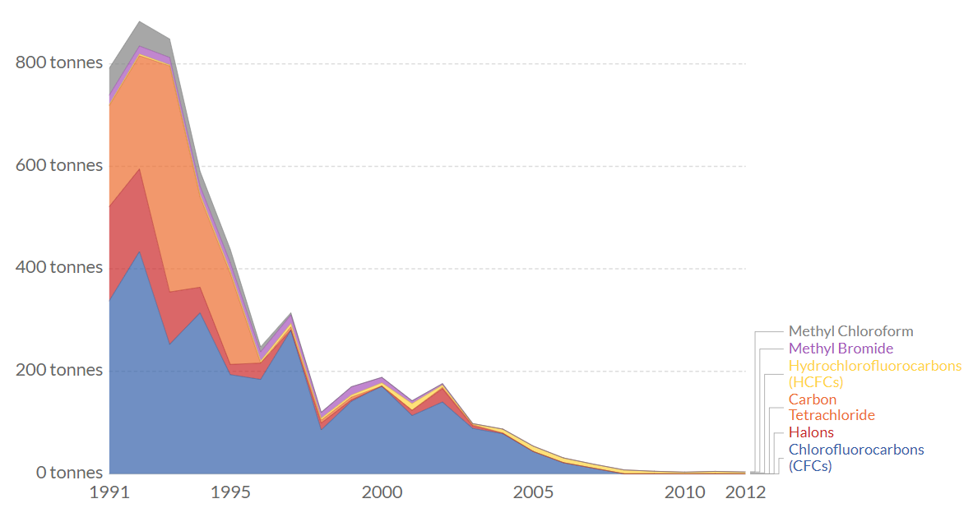
Stanje ozonskog omotača
Mjerenja od 1957.
Utjecaj CFC
Porast svijesti
Poboljšanje

Slide 5
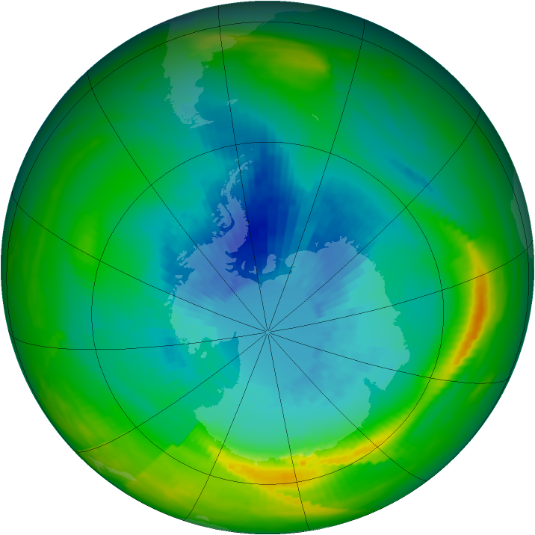
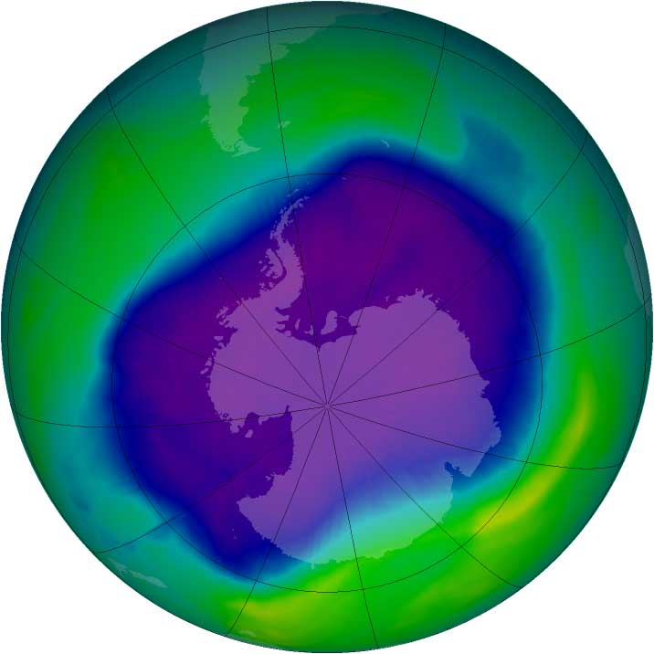
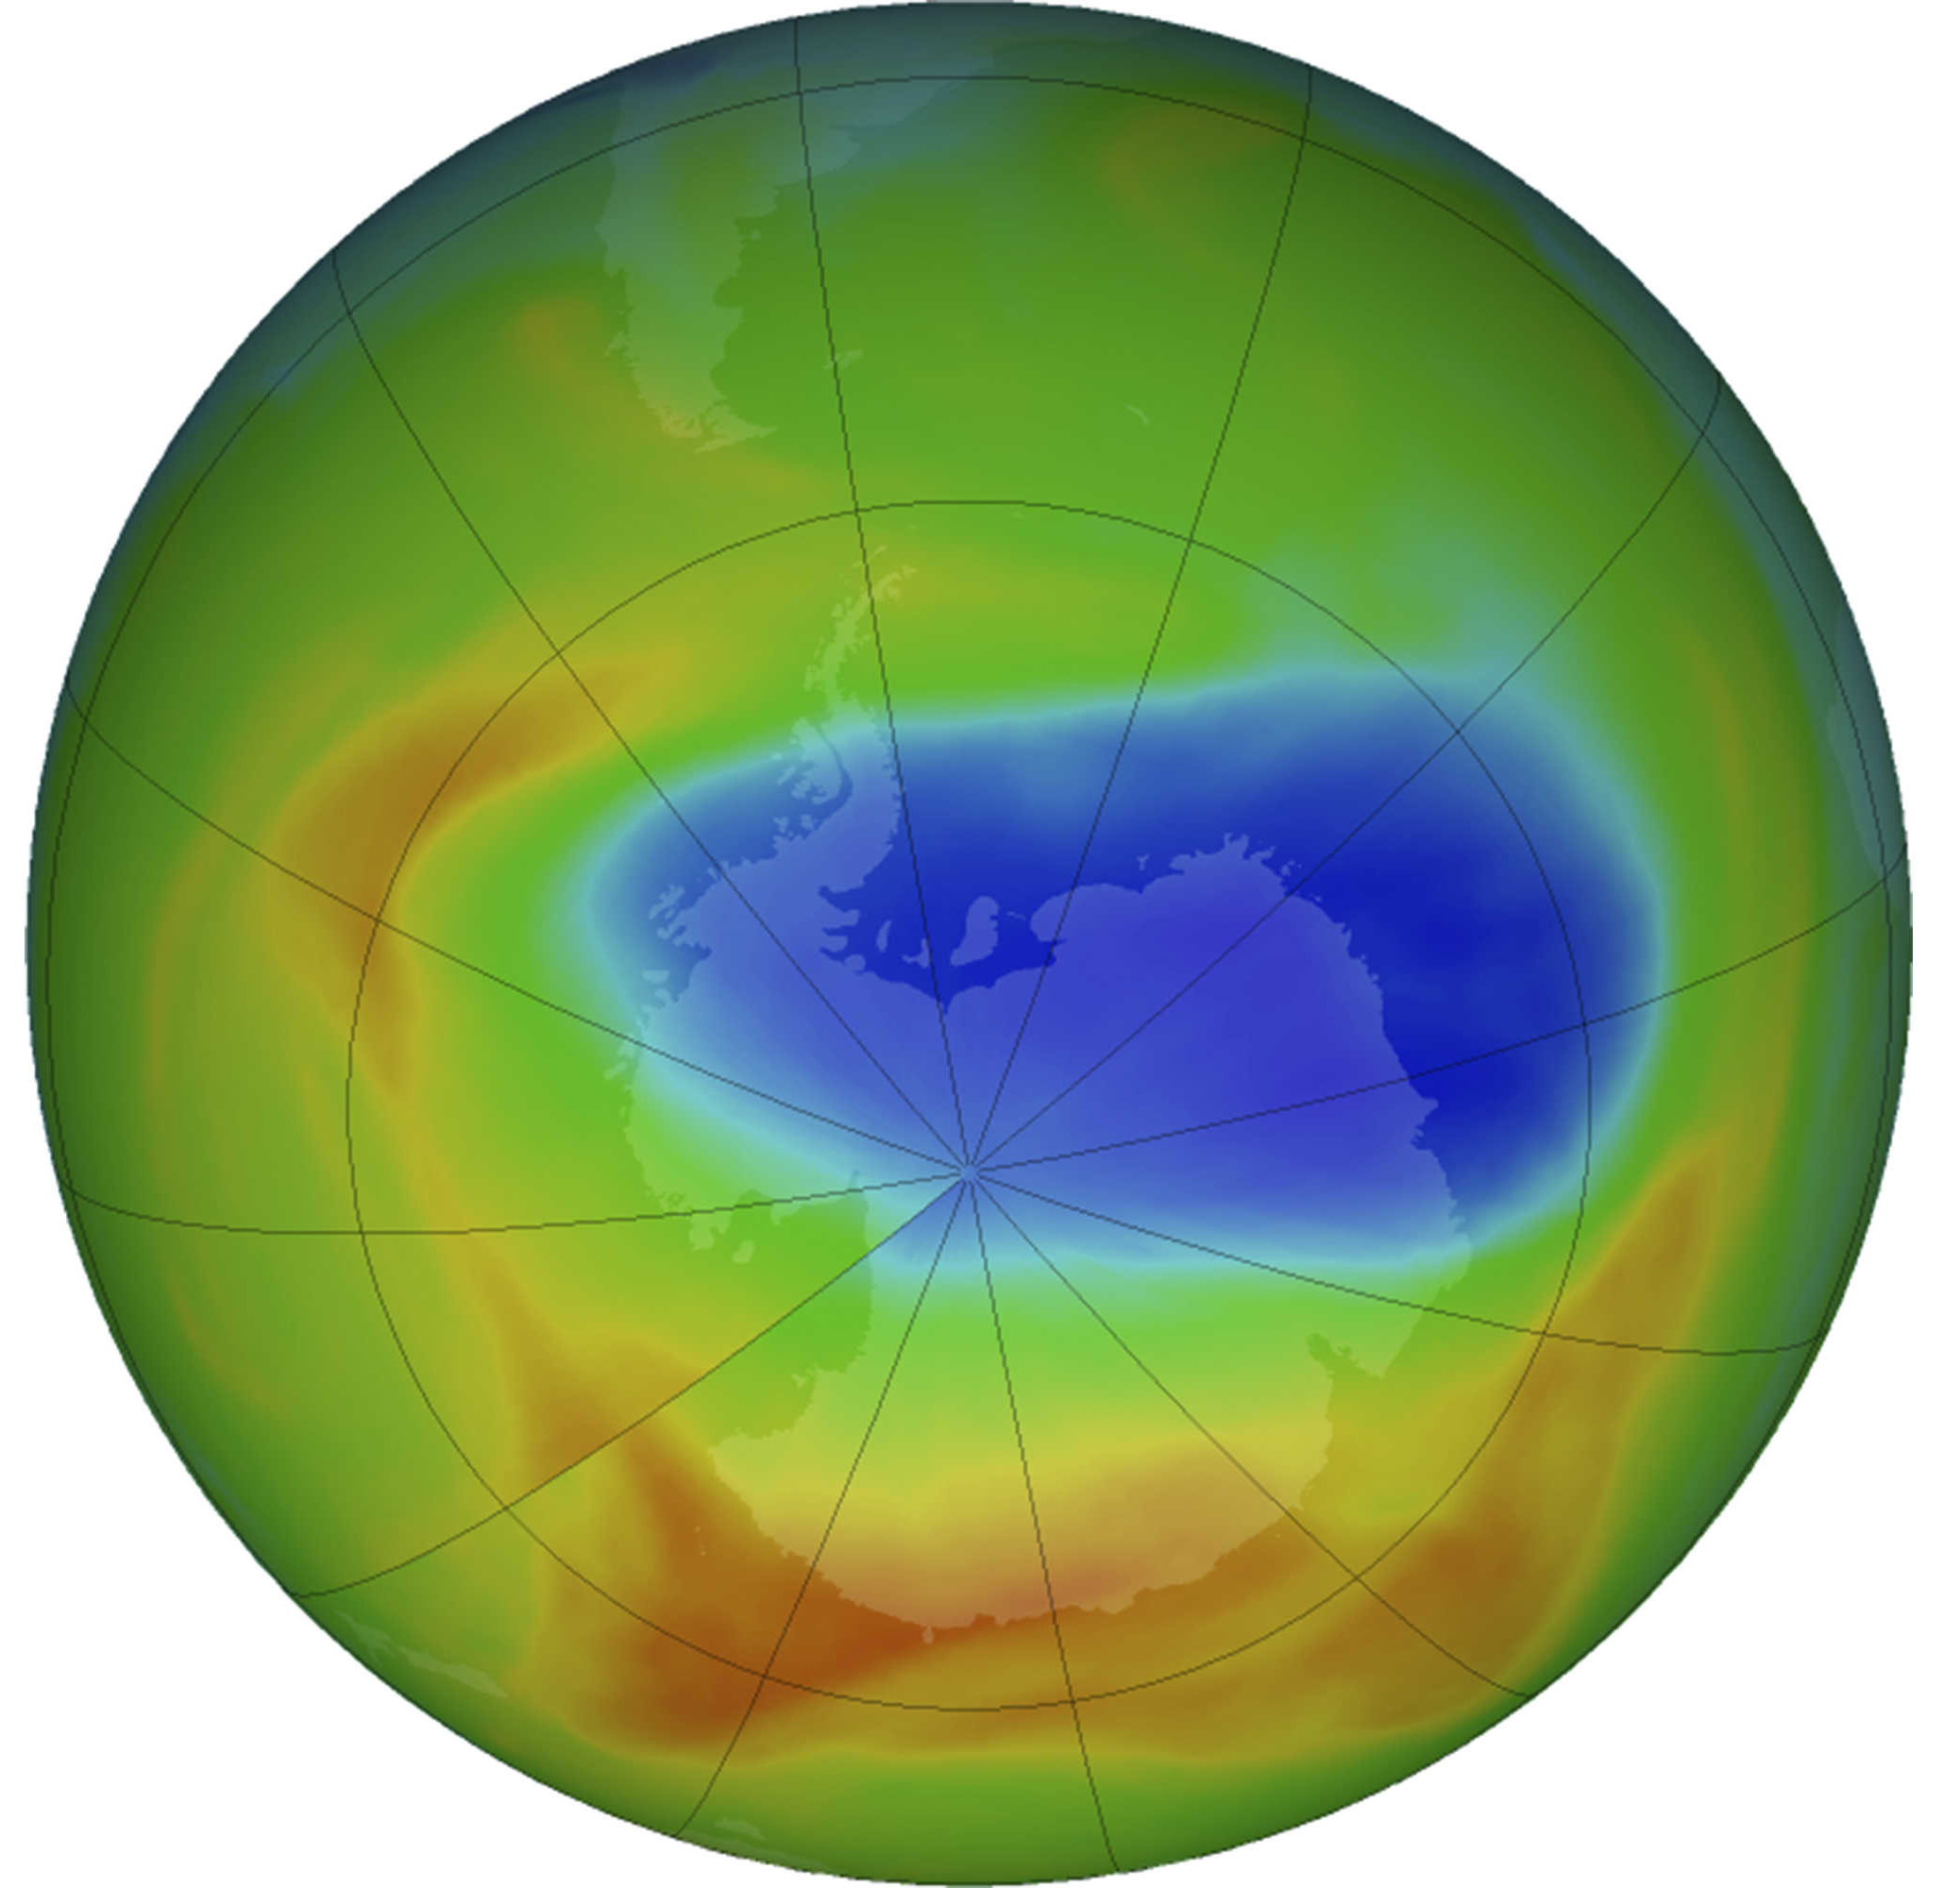

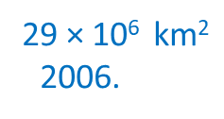
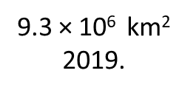
Veličina ozonske rupe
1.1 × 10⁶ km²
1979.
2065.

Slide 6
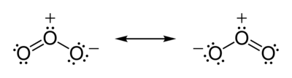
Plinovi i aktivnosti štetni za ozon
3 atoma kisika
Nestabilna molekula
Slobodni radikali – OH, NO, Br, Cl
Haloni – lakovi i boje, uređaji za rashlađivanje, plinovi za gašenje požara
– zaštita velikih računala, vojne opreme i strojeva komercijalnih letjelica
Freoni – sprejevi, uređaji za rashlađivanje, proizvodnja plastike, pjena i sredstava
– za čišćenje metala

Slide 7
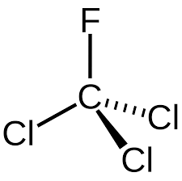
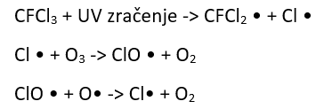

Plinovi i aktivnosti štetni za ozon
Stabilnost freona -> dolazi do ozonskog omotača:
Klor ostaje nepromijenjen -> ponovno katalizator
Opća reakcija raspada molekule ozona:

Slide 8

Plinovi i aktivnosti štetni za ozon
Ljudsko djelovanje -> većina klora u stratosferi
Izvori i u prirodi -> većina broma u stratosferi
Iz oceana: CH₃Cl, CH₃Br i CHBr₃
Utjecaj CH₄ i N₂O
CH₃Cl
CH₃Br
CHBr₃

Slide 9

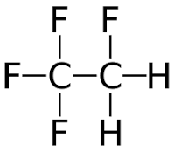
Prevencija uništavanja ozona
Freon u atmosferi ostaje 50 – 100 godina -> dugotrajne posljedice
Zamjenska sredstva za R-12:
R-22 klordifluormetan -> izbačen
R-047C -> prijelazna varijanta
R-410A -> trajno rješenje
R-134a -> utjecaj na globalno zatopljenje i kisele kiše
Obični CO₂ -> bez negativnih utjecaja na okoliš

Slide 10
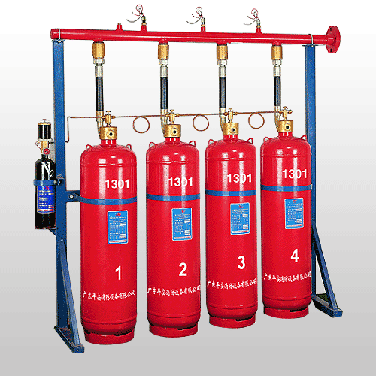
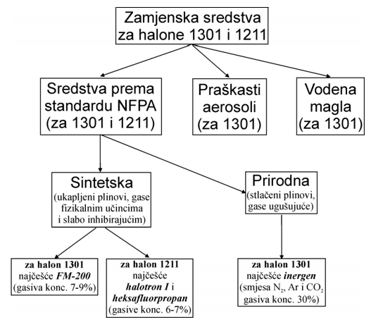
Prevencija uništavanja ozona
Zamjenska sredstva za halone:

Slide 11
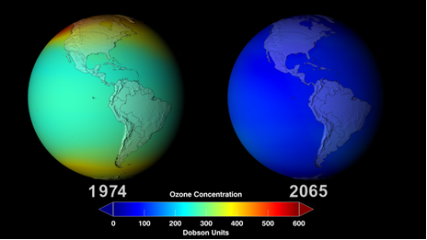
Montrealski protokol
16. rujna 1987.
197 zemalja svijeta
Postupno smanjenje proizvodnje i
potrošnje tvari koje oštećuju ozonski omotač
Zabrana korištenja freona u proizvodnji
EU
Kina
Ukinuto korištenje 98% tvari koje uništavaju ozonski omotač
Jedan od najuspješnijih pokušaja zaštite Zemlje i okoliša

Slide 12
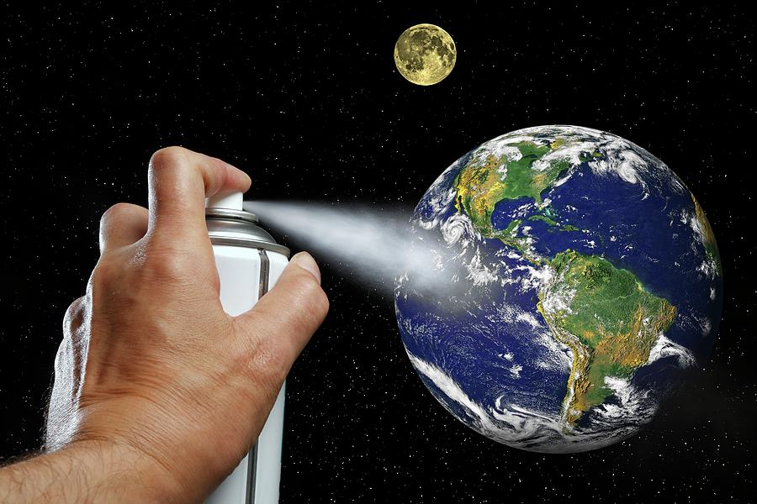
Zaključak
Ključan za život na Zemlji
Dužnost očuvanja
Zamjenski plinovi

Slide 13

Zaključak
Porast svijesti
Montrealski protokol
Pozitivan trend
Dan zaštite ozonskog omotača: 16.9.

